Slide 1

Цифрова схемотехніка
  Заняття 8. Інтерфейси пристроїв для роботи з програмованими мікросхемами. SPI інтерфейс.

Slide 2
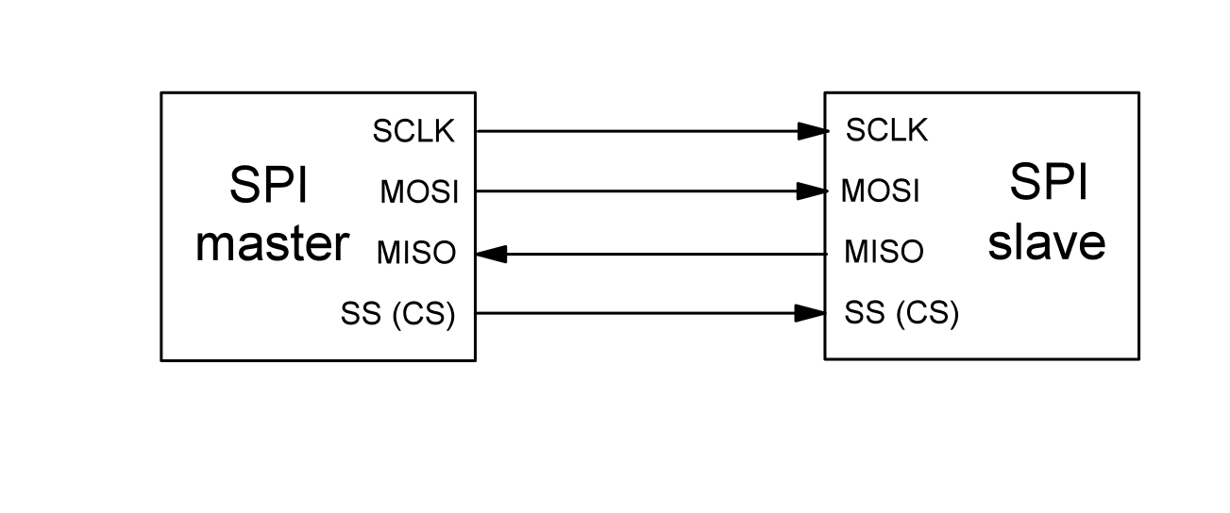
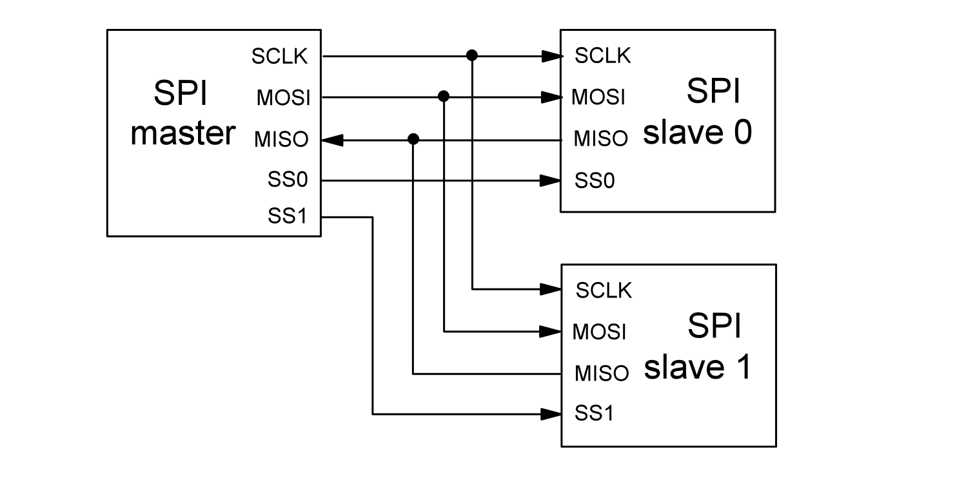
Загальні характеристики SPI. Історія створення та розробки
SPI (Serial Peripheral Interface) – це синхронний послідовний інтерфейс, який використовується для обміну даними між мікроконтролерами та периферійними пристроями, такими як датчики, пам'ять, дисплеї тощо. Він дозволяє швидко передавати дані за допомогою чотирьох основних ліній: MOSI (Master Output Slave Input), MISO (Master Input Slave Output), SCLK (Serial Clock) та SS (Slave Select).
Інтерфейс SPI (Serial Peripheral Interface) був розроблений компанією Motorola на початку 1980-х років.
Він призначений для синхронної послідовної передачі даних між мікроконтролерами та периферійними пристроями. SPI використовує архітектуру "ведучий-ведений", де ведучий пристрій керує передачею даних, генеруючи тактовий сигнал і вибираючи ведений пристрій за допомогою сигналу Chip Select

Slide 3
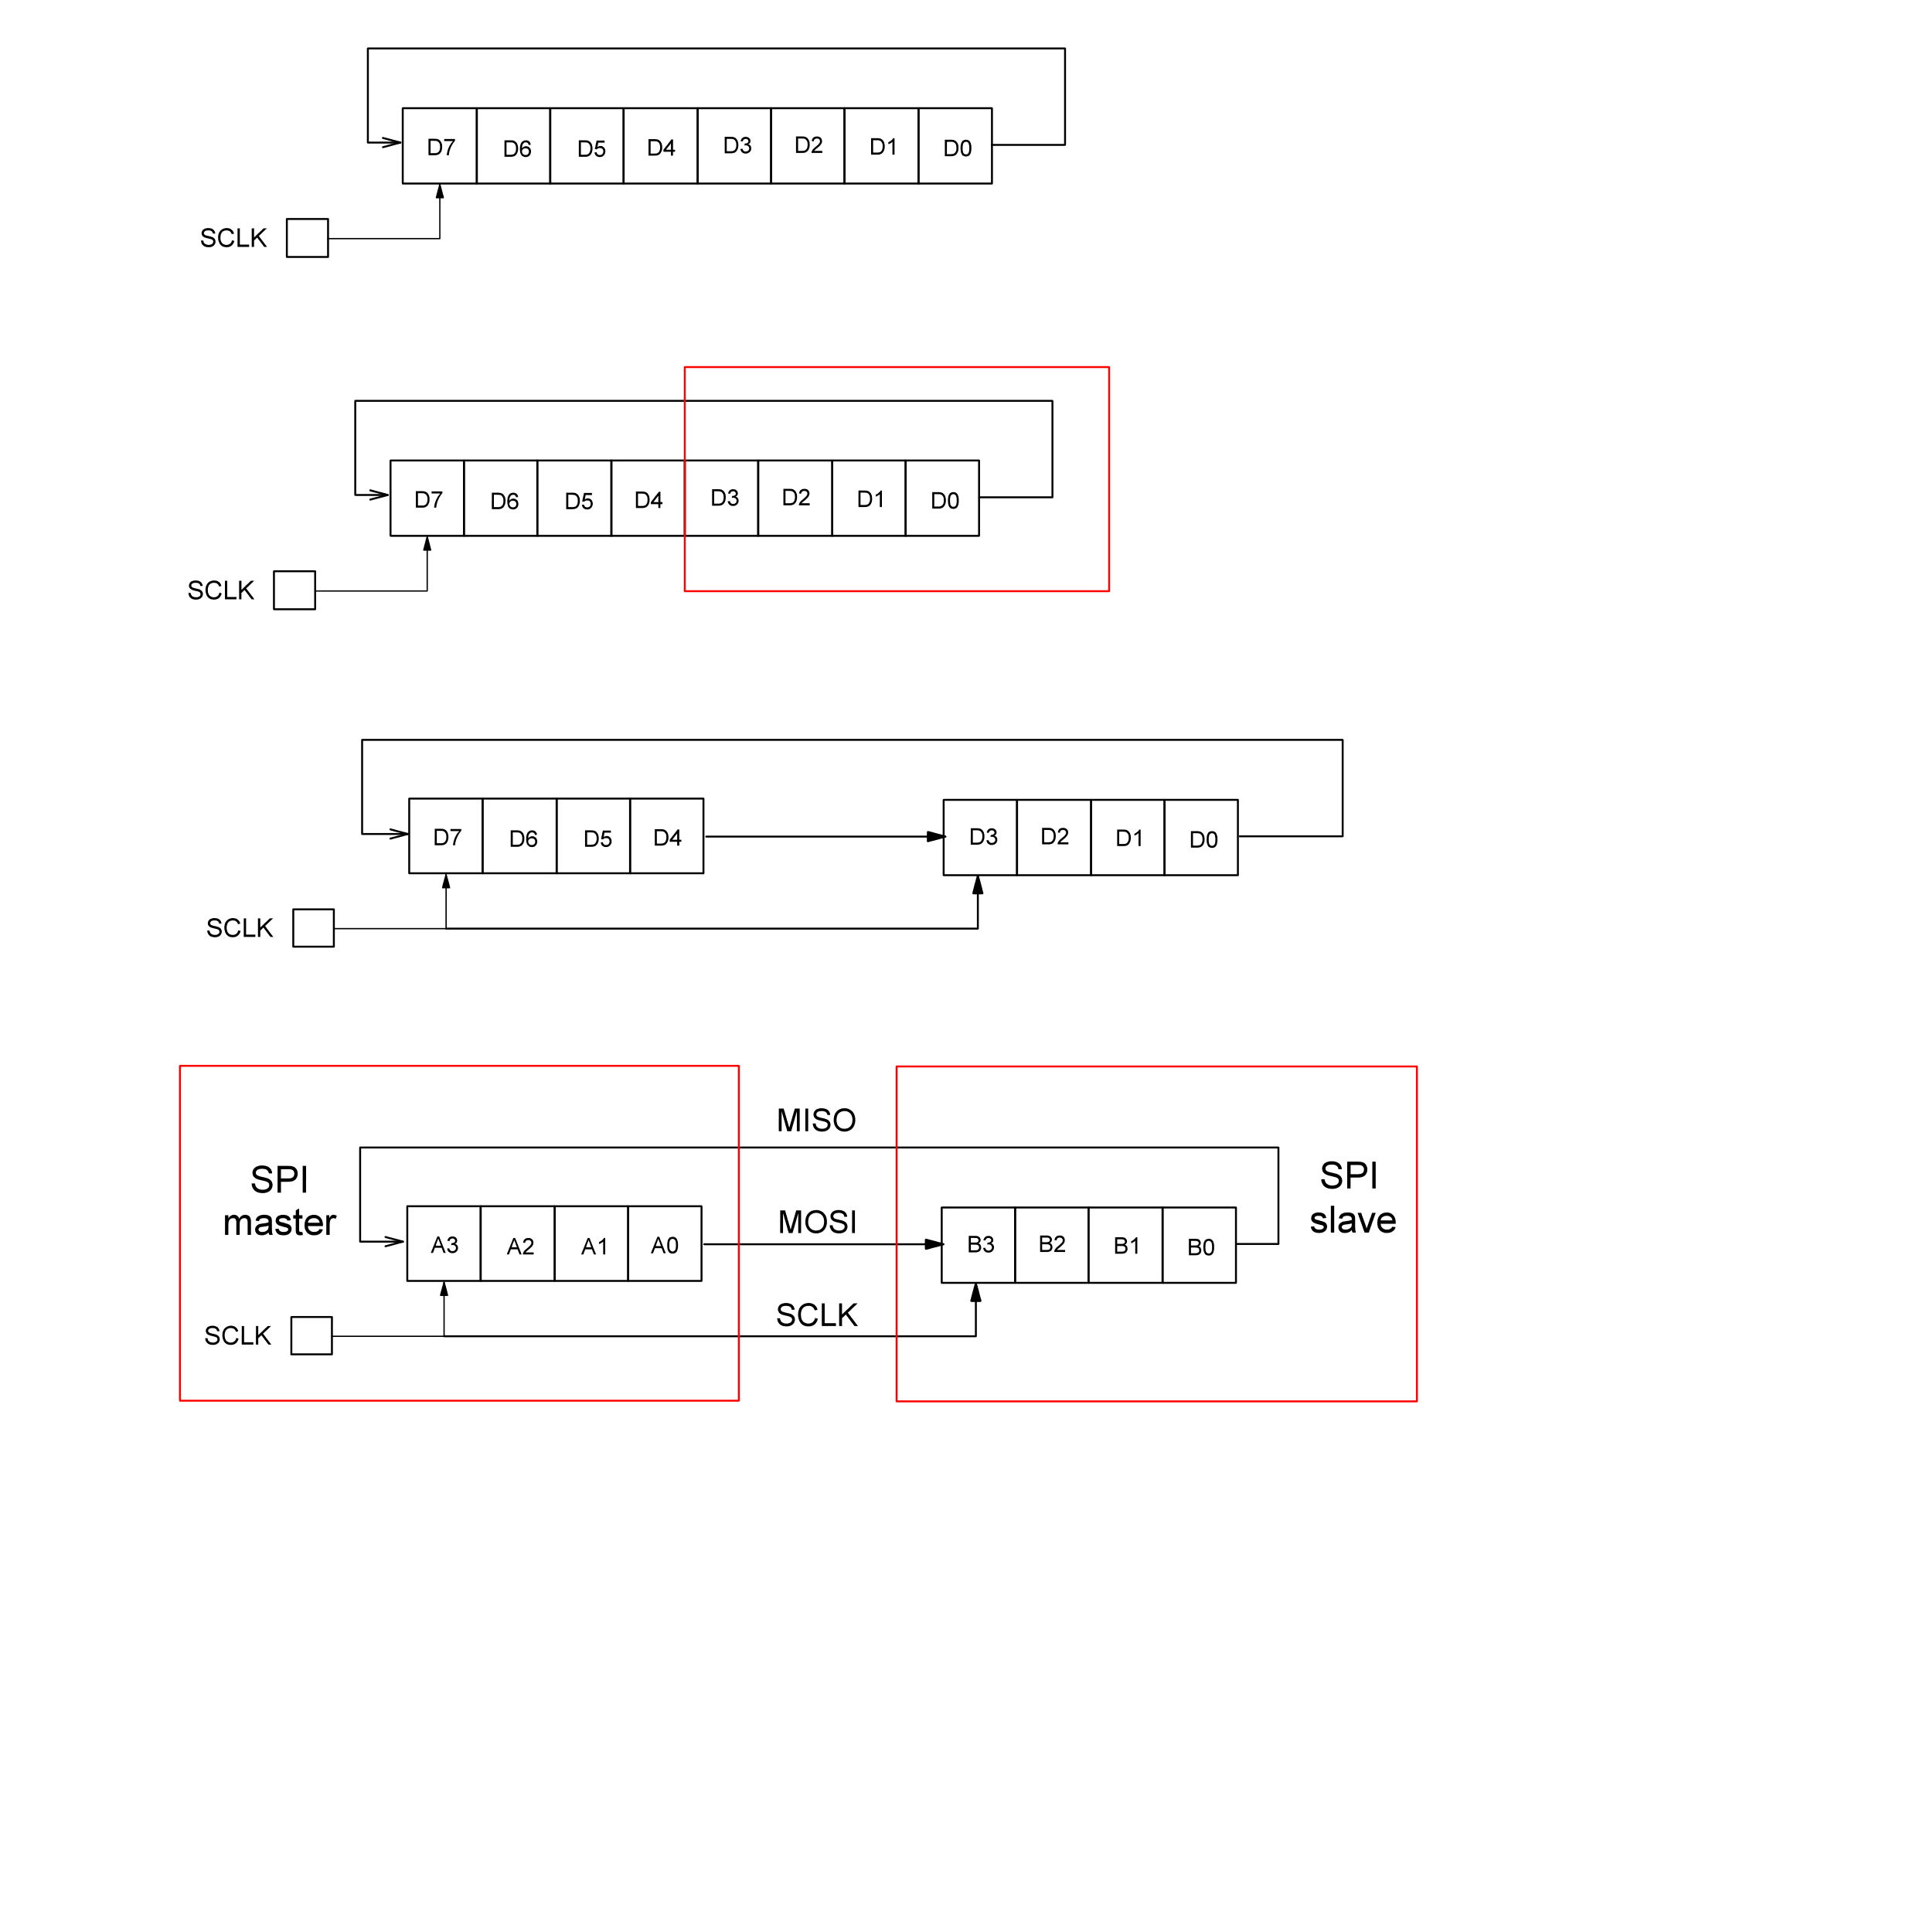
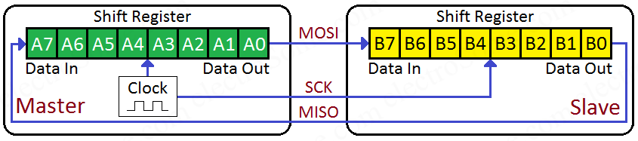
Принцип роботи SPI
SPI інтерфейс в спрощенову вигляді можна предстувати у вигляді регістру зсуву. Для прикладу розглянемо 8-м бітний кільцевий регістр зсуву. Тепер розділимо його на 2 частини по 4 біт кожна та рознесемо на деяку відстань один від одного.
Тепер приустимо що кожна 4 бітна частина знаходиться в окремих пристроях. Та частина яка містить мікроконтролер і генератор тактових імпульсів називається SPI master a інша частина SPI slave. На практиці зазвичай використовують не 4-х бітні частина на 8-ми бітні.
Джерело: [1]

Slide 4
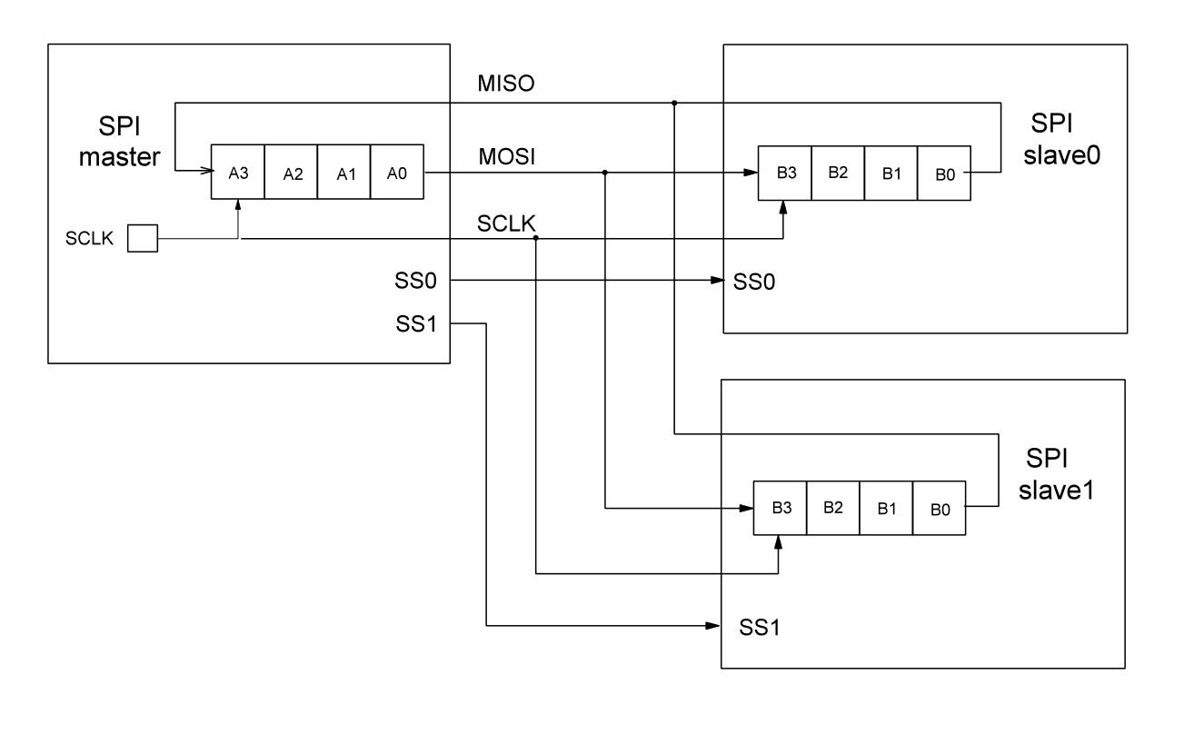
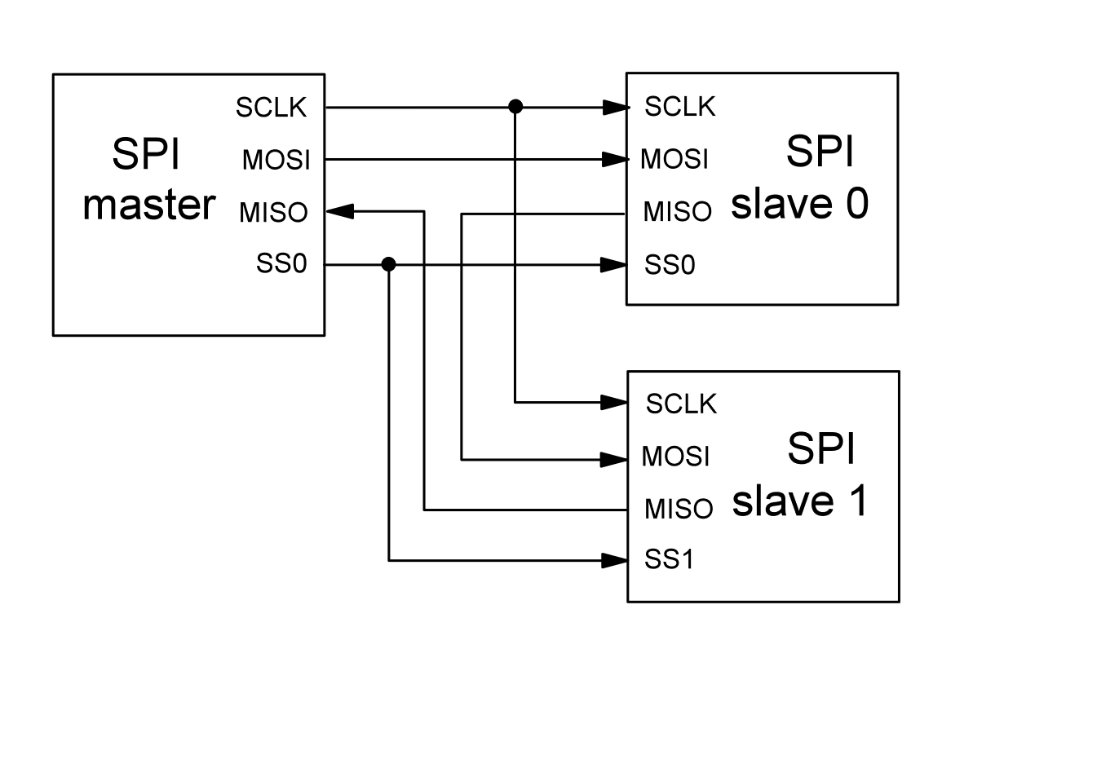
Принцип роботи SPI
У випадку коли мастер має працювати з кількома датчиками вводяться додаткові сигнали SS (Slave Select). Цей сигнал дозволяє вибирати з яким слейвом буде працювати мастер. Для кожного наспупного пристрою потрійбен окреммий сигнал SS.
Інші сигнал подаються на всі пристрої паралельно.
Також можливий варіант послідовного підключення slave пристроїв. В даному випадку іигнал SS подається одночасно на всі пристрої. Сигнал MISO slave 0 подається на вхід MOSI наступного slave а сигнал MISO останнього слейва підключається до мастера.

Slide 5
Режими роботи SPI
SPI Mode | CPOL | CPHA | Логіний стан сигналу SCLK коли дані не передаються | Фаза сигналу SCLK яка використовується для запису та/або зсуву даних
0 | 0 | 0 | 0 | дані записуються по зростачому фронту та зсуваются по спадаючому
1 | 0 | 1 | 0 | дані записуються по спадаючому фронту та зсуваются по зростаючому
2 | 1 | 0 | 1 | дані записуються по спадаючому фронту та зсуваются по зростаючому
3 | 1 | 1 | 1 | дані записуються по зростачому фронту та зсуваются по спадаючому

Slide 6
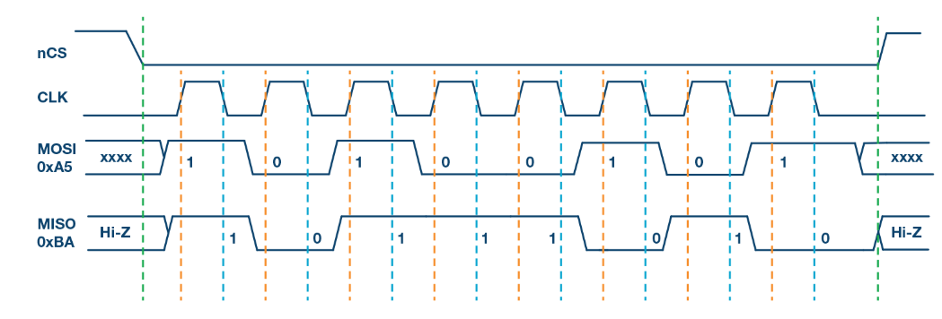
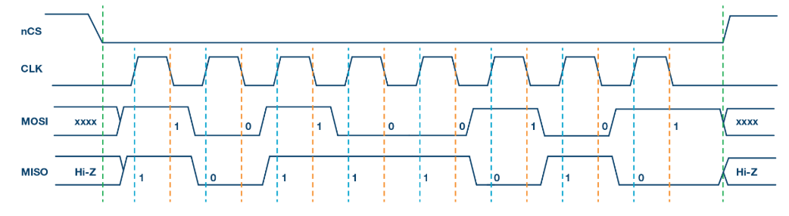
Режими роботи SPI
SPI Mode 0, CPOL = 0, CPHA = 0:
SCLK idle state = 0, дані записуються по зростачому фронту та зсуваются по спадаючому [2]
SPI Mode 1, CPOL = 0, CPHA = 1:
SCLK idle state = 0, дані записуються по спадаючому фронту та зсуваются по зростаючому [2]
У цих прикладах дані показані на лініях MOSI та MISO. Початок і кінець передачі позначені пунктирною зеленою лінією, Фронт по якому записуються дані позначений помаранчевим кольором, а фронт по якому відбувається зсув позначений синім кольором.

Slide 7
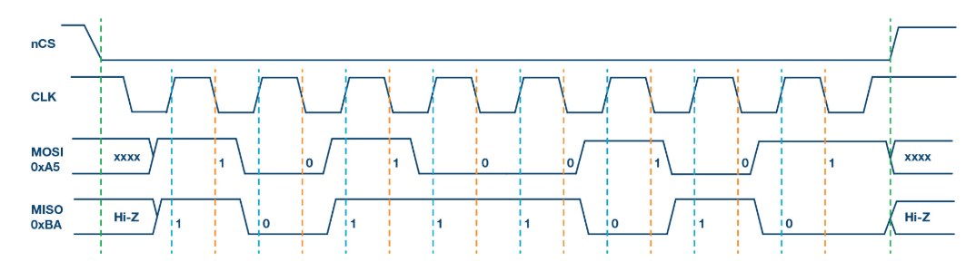
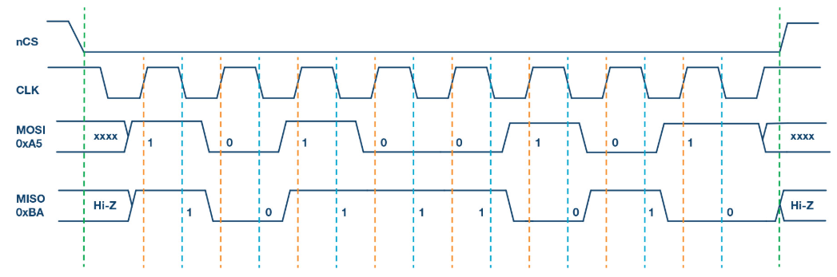
Формат передавання даних
SPI Mode 2, CPOL = 1, CPHA = 0:
SCLK idle state = 1, дані записуються по спадаючому фронту та зсуваются по зростаючому [2]
SPI Mode 3, CPOL = 1, CPHA = 1:
SCLK idle state = 1, дані записуються по зростачому фронту та зсуваются по спадаючому [2]

Slide 8
Переваги та недоліки SPI
Переваги SPI:
  SPI підтримує повнодуплексний режим, що значно підвищує ефективність обміну інформацією
  SPI дозволяє передавати дані на швидкості до 10-20 Мбіт/с, а в деяких випадках навіть більше. Це робить його ідеальним для застосувань, де потрібна висока швидкість передачі даних.
  SPI споживає менше енергії порівняно з іншими інтерфейсами, такими як I2C
Недоліки SPI:
  Для кожного slave пристрою потрібна окрема лінія вибору (SS), що збільшує кількість проводів при додаванні нових пристроїв.
  SPI не має вбудованого контролю та підтвердження передачі даних, що може призвести до втрати даних у випадку помилок або обриву лінії.
  Максимальна відстань передачі зазвичай становить близько 3 метрів
  SPI не має чітко визначених стандартів, що може призвести до несумісності між різними пристроями від різних виробників

Slide 9
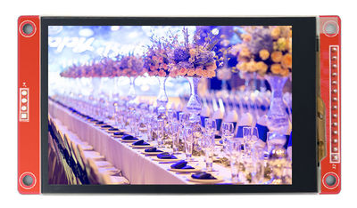
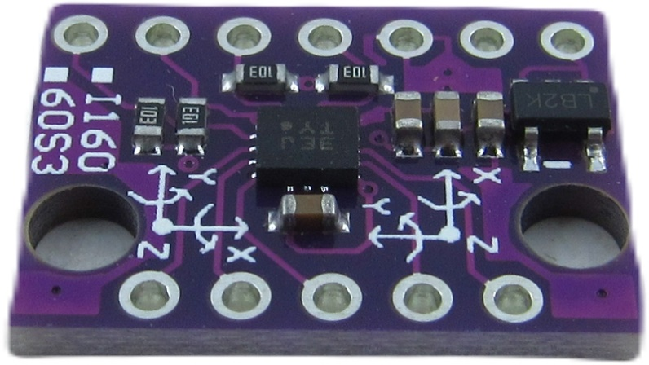
Приклади застосування
Датчики: SPI часто використовується для підключення різних датчиків, таких як акселерометри, гіроскопи, температурні датчики та інші, до мікроконтролерів. Це дозволяє швидко і ефективно передавати дані з датчика до мікроконтроллера пристрою.
Пам'ять: SPI використовується для підключення зовнішніх пам'яті, таких як флеш-пам'ять або EEPROM, до мікроконтролерів.
Дисплеї: Багато графічних та текстових дисплеїв використовують SPI для передачі даних з мікроконтролера на екран. Це дозволяє швидко оновлювати зображення або текст на дисплеї.
Цифрові перетворювачі: SPI використовується для підключення аналогово-цифрових (ADC) та цифро-аналогових (DAC) перетворювачів до мікроконтролерів.

Slide 10
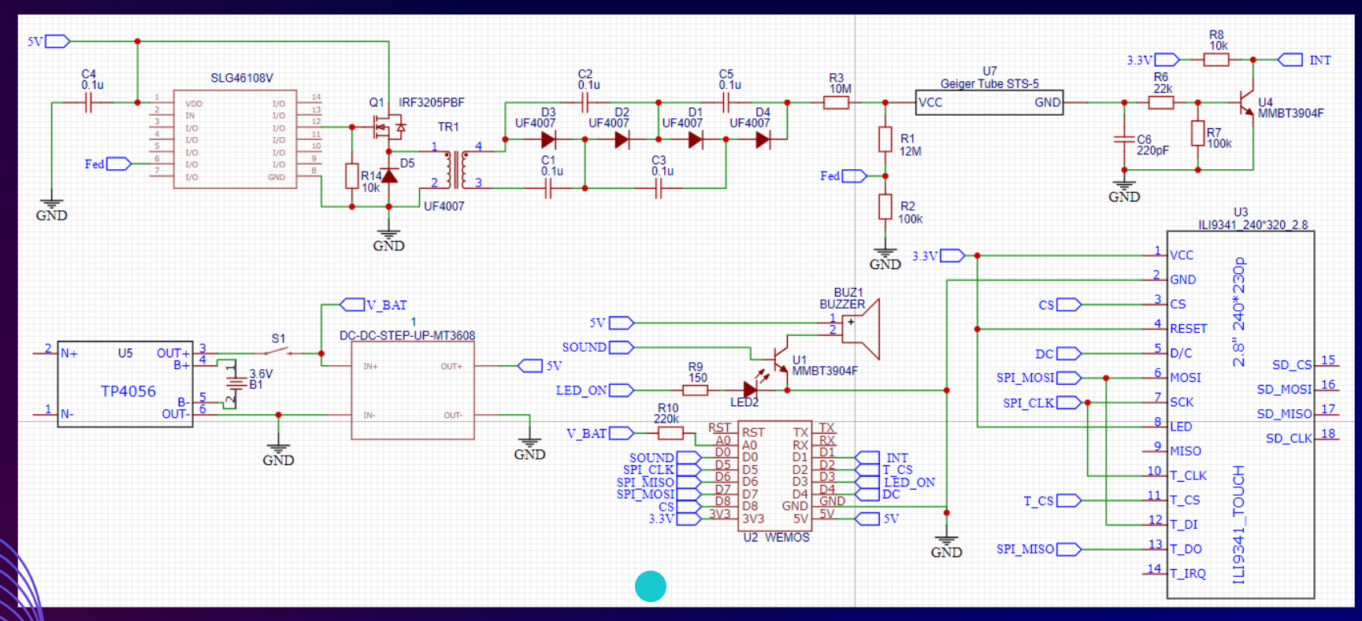
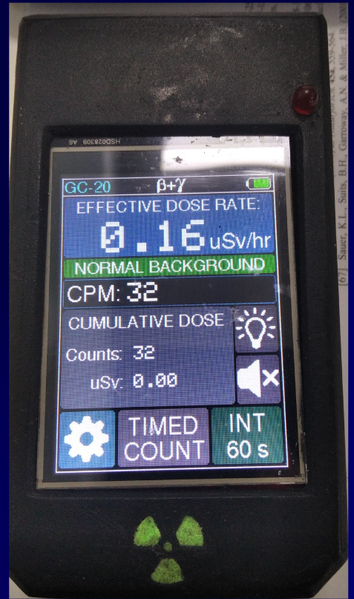
Практичний приклад

Slide 11
Використані джерела
1. SPI Protocol - Serial Peripheral Interface - Working Explained
2. Introduction to SPI Interface | Analog Devices

